Slide 1
Вероятности
Выбора?..

Slide 2
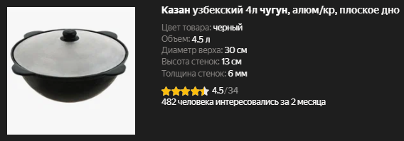
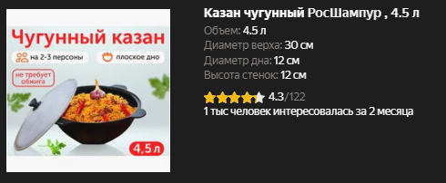
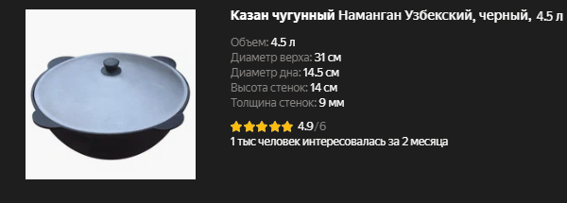
Небольшой интерактив.
Что бы взяли вы?

Slide 3
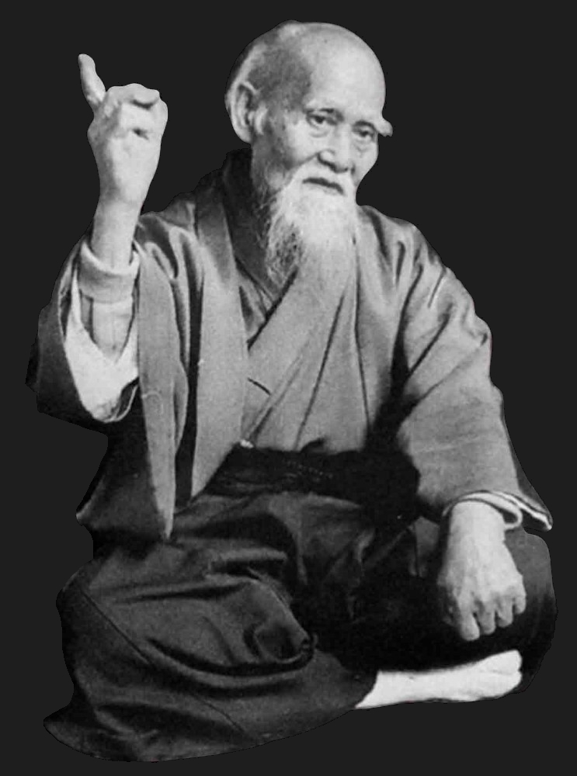
Поэтому для будущей простоты можно убрать незначительную информацию, оставив лишь людские отзывы.
..Результат не так важен,
как сам процесс выбора...

Slide 4
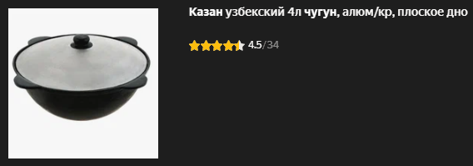
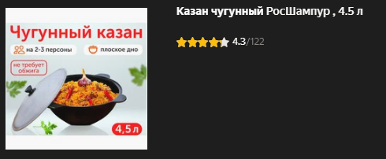

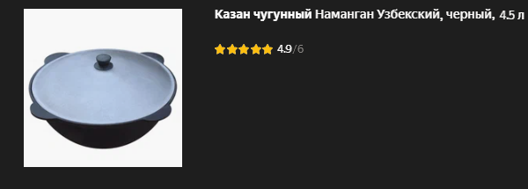
Теперь упростим отзывы.
Будут или 👍, или 👎.
Также попробуем рассмотреть лишь среднюю опцию.

Slide 5


В общем, у нас есть «правдоподобные» данные о событии.
Мы же хотим сделать предположение о возможном нашем исходе.
Пусть эта константа [s] нам известна. Тогда преобразовав ее, в вероятность удачного исхода, получим:

